Slide 1
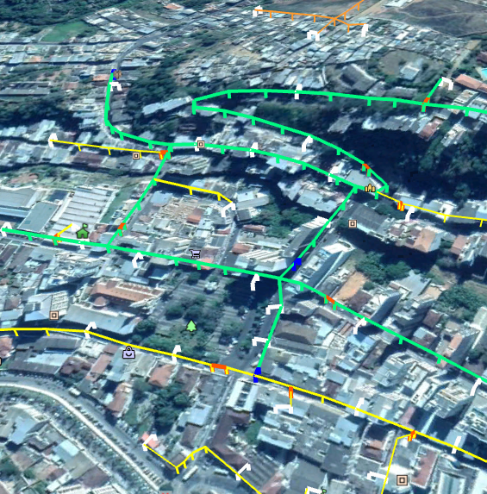
Manobra Executada
Alim. VCS11
Redução: 2,53 MWh/mês - 7.588 R$/ano
FECHAR 76647 (Prot. 150mm2)
ABRIR 76649 (Prot. 150mm2)
Descrição: Redução do tronco do alimentador em 200m
Data execução: 02/07/2019

Slide 2
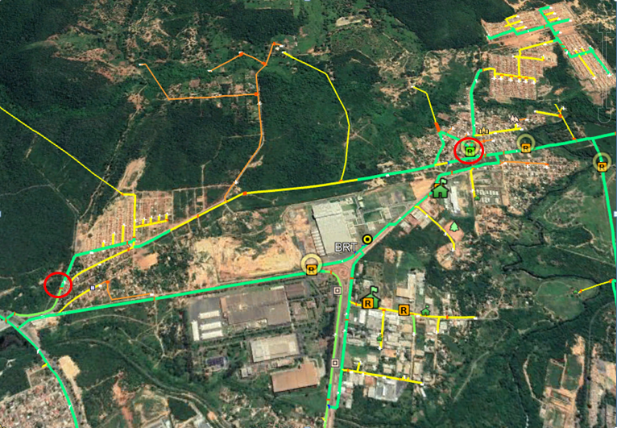
Manobra Executada
Alim. MCLD203
Redução:
FECHAR 217874
ABRIR 249075
Descrição: acesso a SE de 1745 clientes será encurtado em 3,18km
Data execução: 01/08/2019.

Slide 3
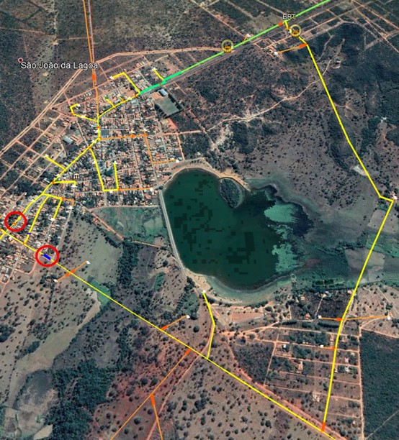
Manobra Executada
Alim. COJ09
Redução: 2.523 kWh/mês R$ 6.464/ano
FECHAR 28184
ABRIR 25474
Descrição: Diminuição de “volta” do alimentador.
Data execução: 31/08/2019

Slide 4
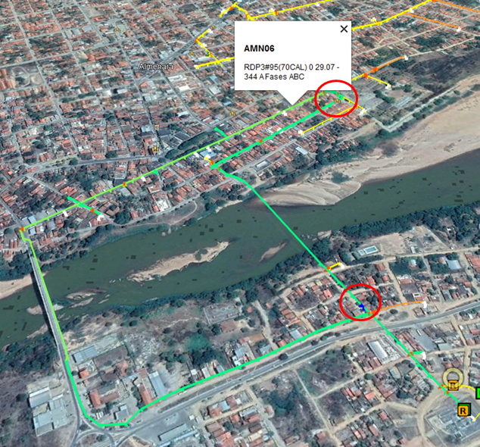
Manobra Executada
Alim. AMN06
Redução: 6,86 MWh/mês - 20.396 R$/ano
FECHAR 233454 (Prot. 95mm2)
ABRIR 53296 (Prot. 150,00mm2)
(9572 clientes e 4 prim.)
Eliminação de estrangulamento da rede de 1km pelo cabo de 95mm2.
Distância até a SE e do tronco foi reduzida em 900m.
Data execução: 04/09/2019

Slide 5
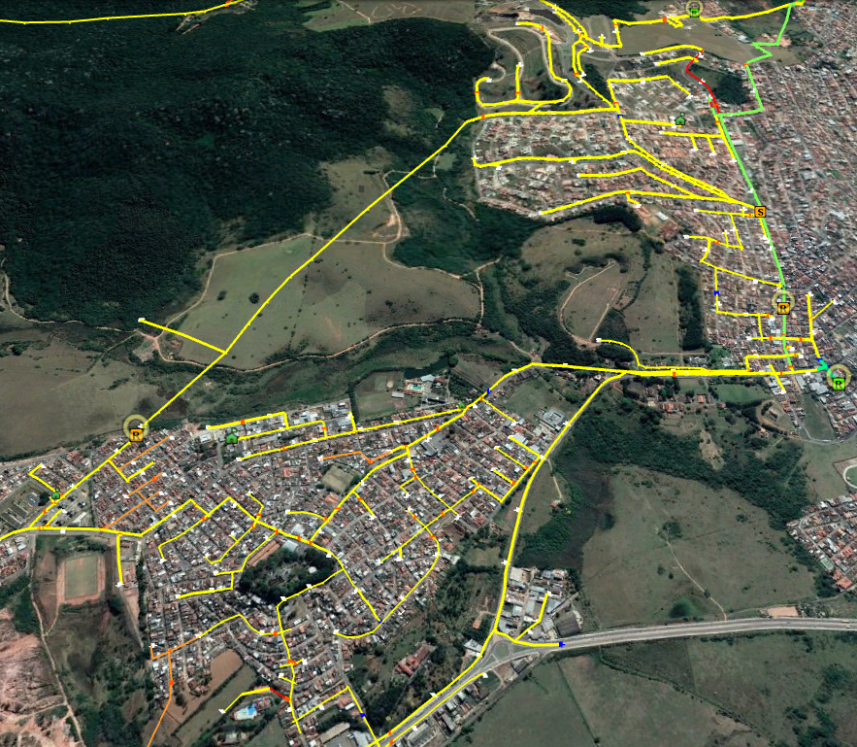
Manobra Executada
Alim. PSAU13
Redução: 6.52 MWh/mês - 19.558 R$/ano.
FECHAR 44055 (1/0 AWG 53,43mm2)
ABRIR 44169 (1/0 AWG 53,43mm2)
Descrição: diminuição do acesso a SE em 1,99km da parte manobrada.
Data execução: 12/09/2019

Slide 6
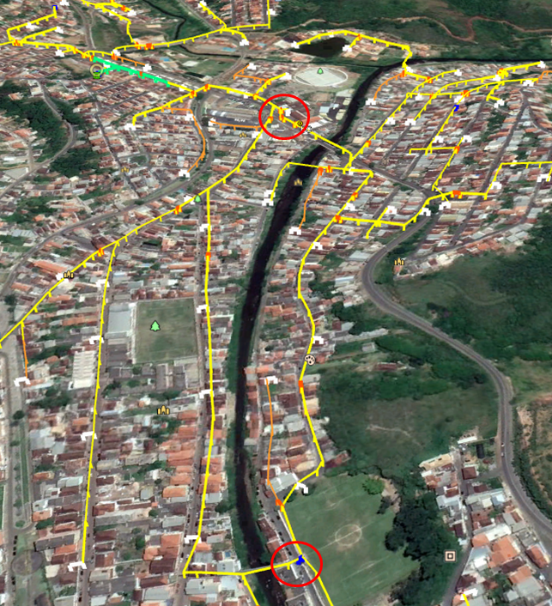
Manobra Executada
Alim. MRND218
Redução: 1,89 MWh/mês - R$ 5.684/ano.
FECHAR 94215 (Prot. 50,0mm2)
ABRIR 95565 (1/0 AWG 53,43mm2)
Descrição: Propõe alimentação por rede mais forte. Diminuição de percurso até a SE em 2,02km.
Data execução: 02/10/2019

Slide 7
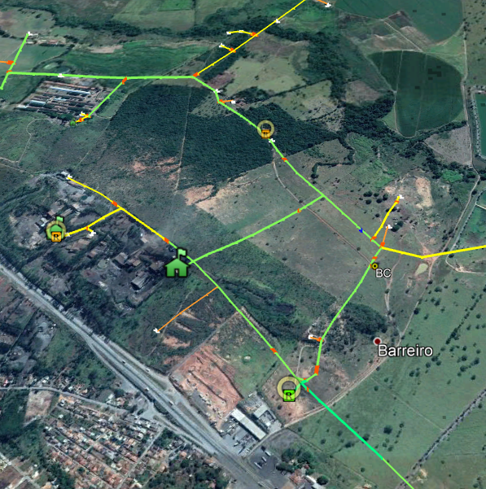
Manobra Executada
Alim. SLAT309
Redução: 4,88 MWh/mês R$ 14.626 /ano
FECHAR 208241 (AWG 4/0 107mm2)
ABRIR 208259 (AWG 4/0 107mm2)
Descrição: a distância até a SE será diminuída em 280m.
Data execução: 03/10/2019

Slide 8
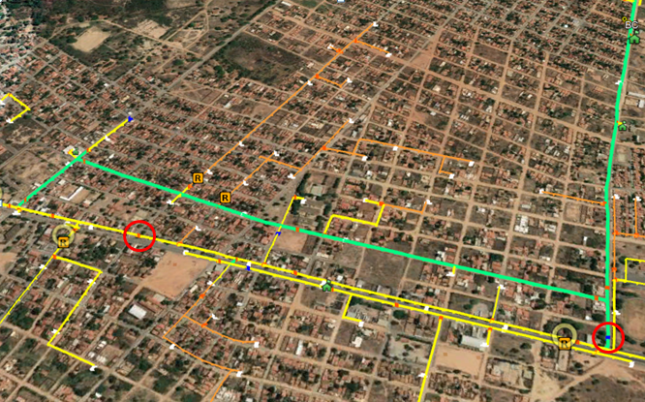
Manobra Executada
Alim. SFIQ410
Redução: 6,13 MWh/mês - R$ 18.387/ano.
FECHAR 195463 (Prot. 150,0mm2)
ABRIR 252959 (2 AWG 33,63mm2)
Descrição: Alimentação por rede mais forte. Desestrangulamento do alimentador.
Data execução: 04/10/2019

Slide 9
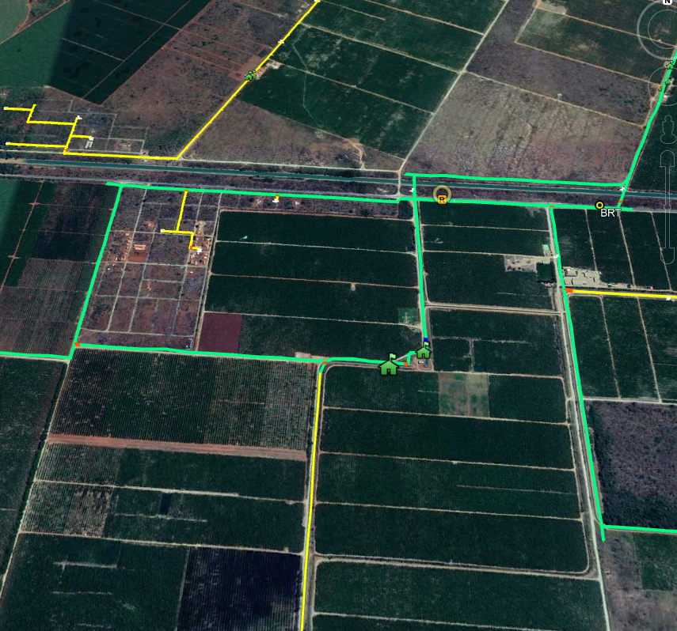
Manobra Executada
Alim. MAGC513
Redução: 4,17 MWh/mês - R$ 12.507/ano.
FECHAR 133119 rede conv. 336,4MCM ABRIR 99629 rede conv. 336,4MCM
Descrição: diminuição da distância de acesso a SE em 1,6km da parte manobrada.
Data execução: 16/10/2019

Slide 10
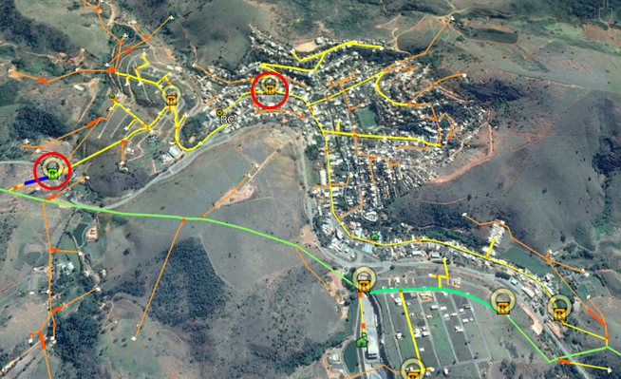
Manobra Executada
Alim. INPD215
Redução: 1,07 MWh/mês R$ 3.220/ano
FECHAR 305568
ABRIR 126195
Descrição: balanceamento da carga entre 2 religadores telecomandados.
Data execução: 28/10/2019

Slide 11
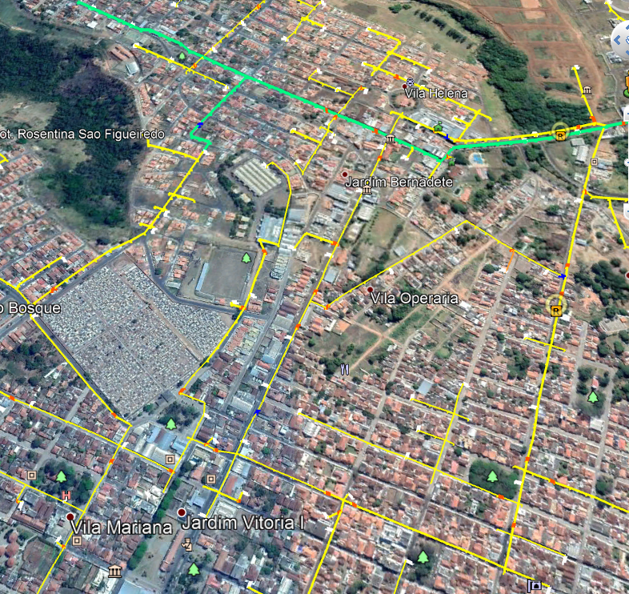
Manobra Executada
Alim. SSP06
Redução: 0,55 MWh/mês 1.657 R$/ano
FECHAR 237583 (Prot 150,0 mm2)
ABRIR 52689 (1/0 AWG 53,43mm2)
(1567 cli. 1 prim.)
Data execução: 03/11/2019

Slide 12
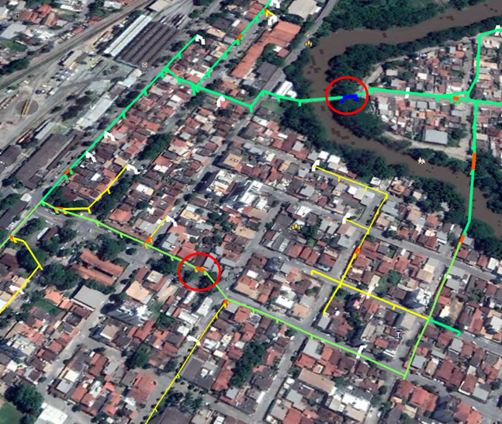
Manobra Executada
Alim. DVLU13
Redução: 2,56 MWh/mês – 7.667 R$/ano
FECHAR 162504 (prot. 150mm2)
ABRIR 28815 (4/0AWG 107mm2)
(3809 clientes BT e 9 MT a jusante)
Data execução: 03/11/2019

Slide 13
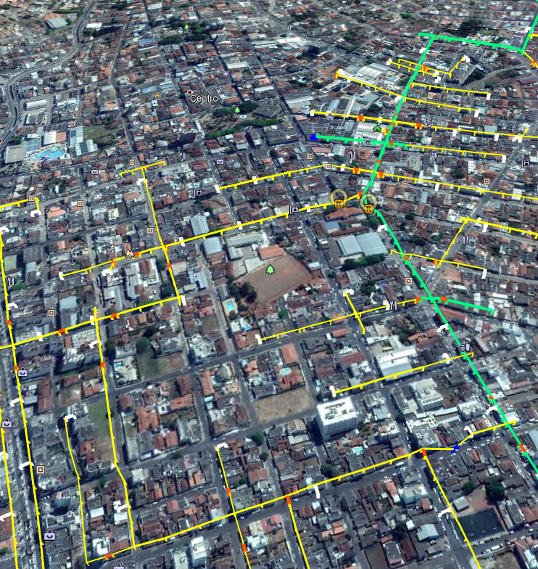
Manobra Executada
Alim. PSOU07
Redução: 2,55 MWh/mês R$ 7.643/ano
FECHAR 52091 (1/0AWG 53,43mm2)
ABRIR 52078 (1/0AWG 53,43mm2)
Descrição: Redução da distância elétrica até a SE em 90m.
Data execução: 03/11/2019

Slide 14
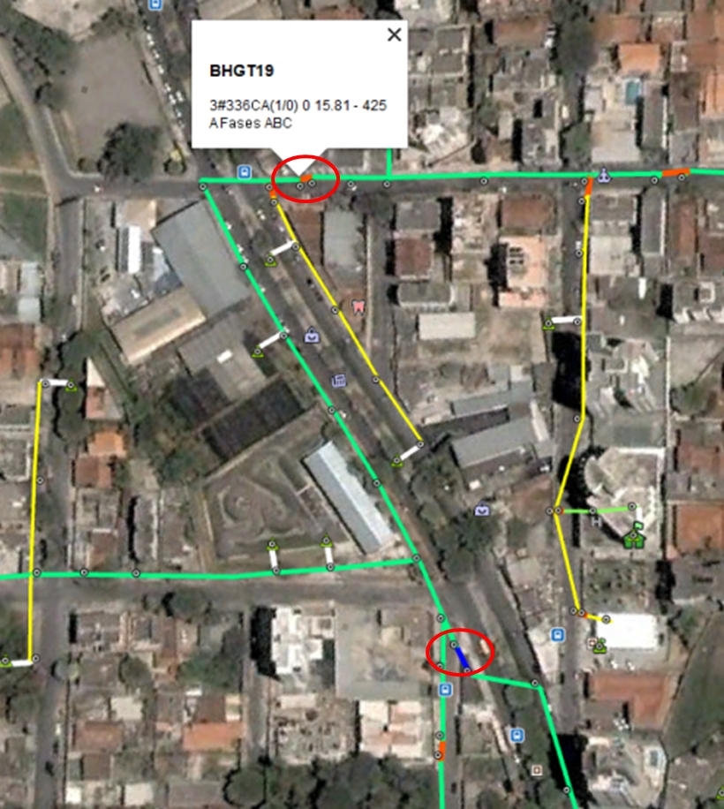
Manobra Executada
Alim. BHGT19
Redução: 1,57 MWh/mês - R$ 4.700/ano
FECHAR 376530 (Prot. 150,0mm2)
ABRIR 4339 (336,4 MCM 170mm2)
Data execução: 03/11/2019

Slide 15
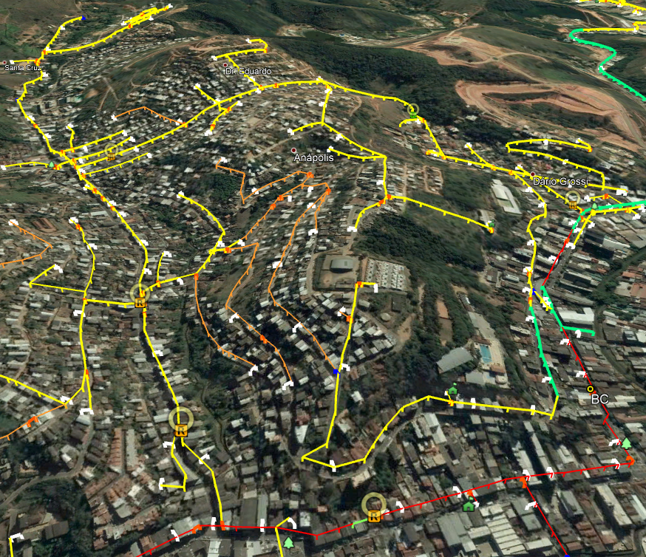
Manobra Executada
Alim. CGAU10
Redução 3,59 MWh/mês
10.780 R$/ano
FECHAR 293937 (Prot. 50mm2)
ABRIR 300623 (2 AWG 33,00mm2)
Descrição: Propõe alimentar por rede mais forte 2288 clientes BT e 1 MT.
Data execução: 09/11/2019

Slide 16
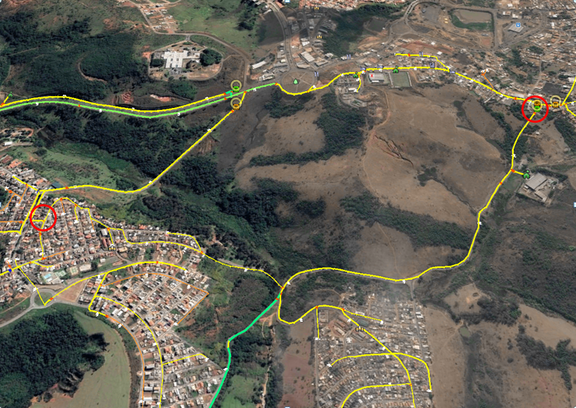
Manobra Executada
Alim. MUT15
Redução: 2,81 MWh/mês
R$ 8.437/ano
FECHAR 33415
ABRIR 311646
Descrição: Propõe alimentação por rede mais forte. Diminuição da distância de acesso a SE de 1121 clientes manobrados.
Data execução: 09/11/2019

Slide 17
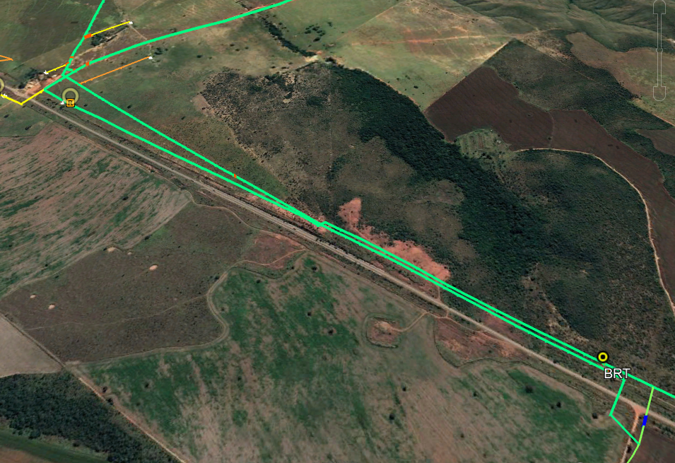
Manobra Executada
Alim. UHQM06
Redução: 0,44 MWh/mês
R$ 1.312/ano
FECHAR 295322
ABRIR 295382
Descrição: Diminuição de “volta” e estrangulamento dada pelo alimentador.
Data execução: 09/11/2019

Slide 18
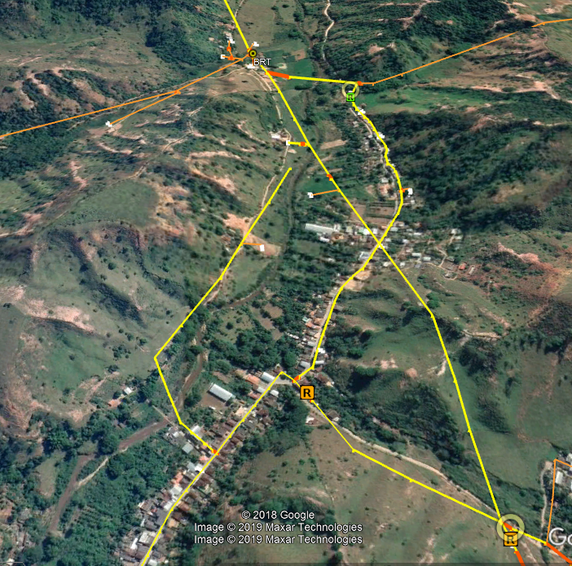
Manobra Executada
Alim. UHSG27
Redução: 2,30 MWh/mês R$ 6.909 /ano.
FECHAR 380359 (Prot. 50mm2)
ABRIR 48892 (4AWG 21,15mm2)
(1109 clientes e 764 rurais a jusante)
Descrição: Propõe alimentar por parte forte da rede
Data execução: 09/11/2019

Slide 19
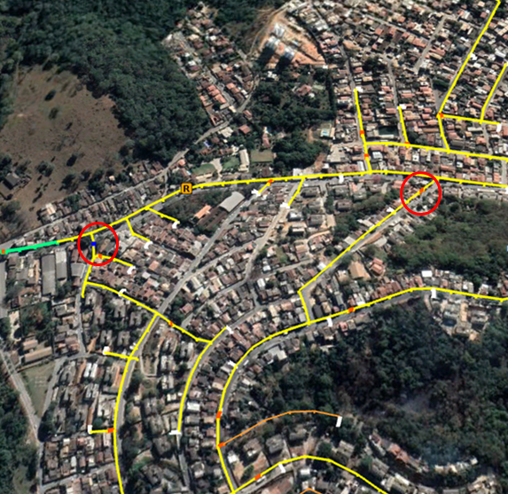
Manobra Executada
Alim. NOG03
Redução: 1.39 MWh/mês 3.511 R$/ano
FECHAR 102585
ABRIR 102583
Descrição: propõe alimentação por rede mais forte e mais perto da SE.
Data execução: 09/11/2019.

Slide 20
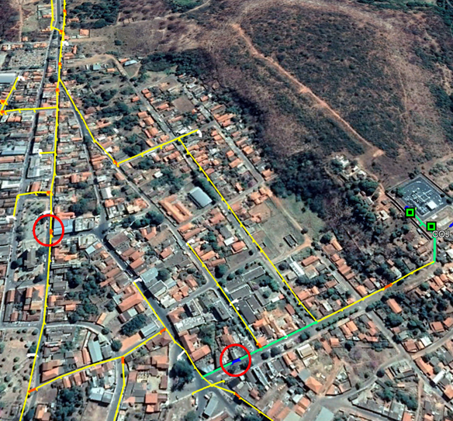
Manobra Executada
Alim. COJ08
Redução: 2,87 MWh/mês – 8.601 R$/ano
FECHAR 286963 (rede protegida – 150,00mm2)
ABRIR 242613 (1/0AWG – 53,43mm2).
Descrição: o alimentador "estrangulado" na saída da SE.
Data execução: 12/11/2019

Slide 21
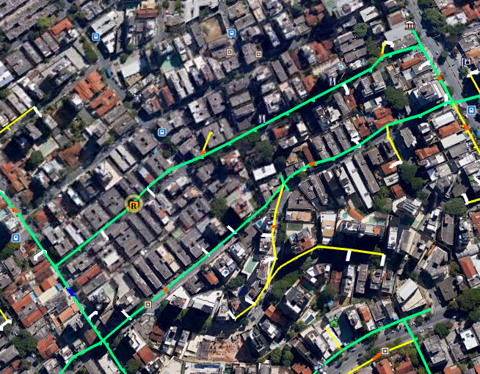
Manobra Executada
Alim. BHSN03
Redução: 1,31 MWh/mês R$ 3,942/ano
FECHAR 676 (Prot. 150,0mm2)
ABRIR 286243 (Prot. 150,0mm2)
Descrição: Alimentação por caminho mais curto.
Data execução: 12/11/2019

Slide 22
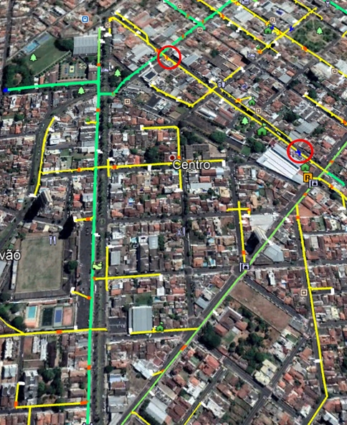
Manobra Executada
Alim. AXAU10
Redução: 1,38 MWh/mês R$ 4.139 /ano
FECHAR 147379 (1/0AWG 53.4mm2)
ABRIR 287688 (150,0mm2
Descrição: balanceamento de carga no alimentador (alívio do tronco que estava sobrecarregado).
Data execução: 14/11/2019

Slide 23
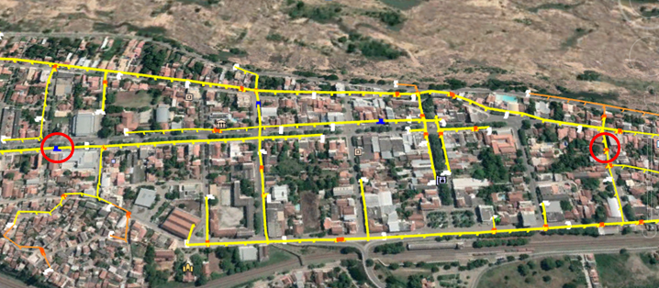
Manobra Executada
Alim. AOR04
Redução: 1,49 MWh/mês R$ 4.462/ano
FECHAR 16230
ABRIR 16250
Descrição: diminuição de volta no alimentador.
Data execução: 15/12/2019

Slide 24
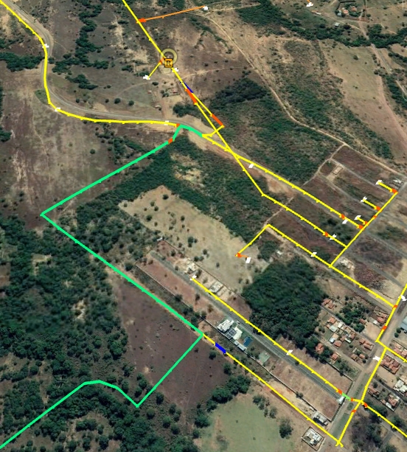
Manobra Executada
Alim. JPIU11
Redução: 2,91 MWh/mês R$ 8.736/ano
FECHAR 30900
ABRIR 27856
Descrição: eliminação de “volta” no alimentador.
Data execução: 27/12/2019

Slide 25
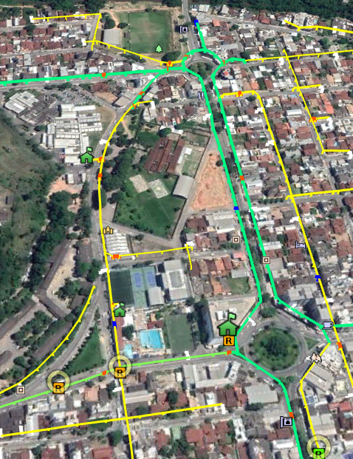
Manobra Executada
Alim. IIGD210/222
Redução: 6,78 MWh/mês - R$ 20.328/ano
FECHAR 48399
ABRIR 241566
Descrição: simples balanço de carga entre 2 alimentadores, com a transferência de 47 clientes BT e 2 MT do alim IIGD222 para o IIGD210.
Propõe alimentação à SE por caminho elétrico 1,34km mais curto.
Data execução: 25/01/2020

